Slide 1


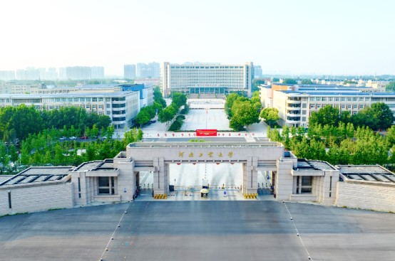
学习情况汇报
Learning Report
汇报人：吕嘉铖
导 师：楚永贺

Slide 2
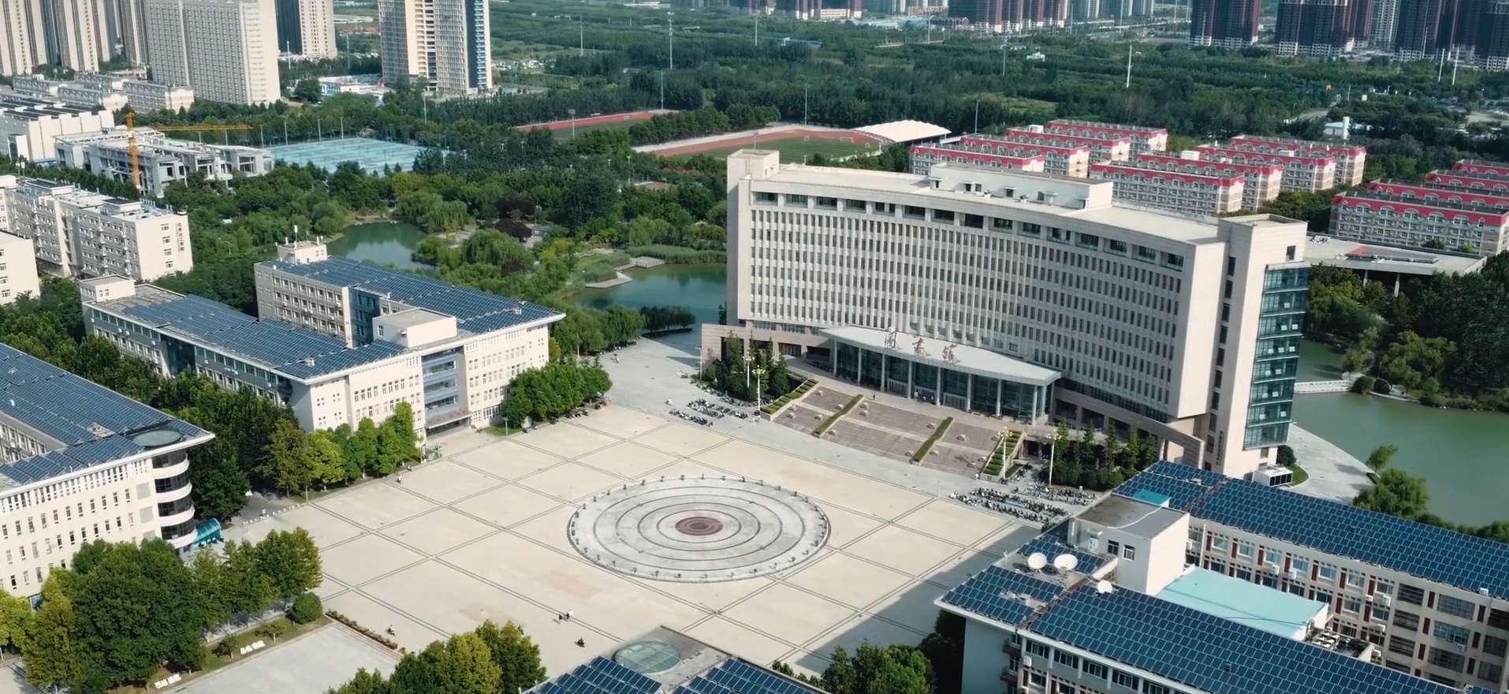
南通大学
1
工作进展
目录
2
下阶段计划

Slide 3
1. 工作进展
1 完成论文的对比实验部分
完成论文子实验
完成论文摘要撰写
阅读 Agent 与遥感图文检索论文，学习实验部分写作思路

Slide 4
1.1 主表（核心贡献）
方法 | 骨干 | UCM | RSICD | RSITMD | 来源
原版 CUP（CCB 聚类先验 · TNNLS 2025） | ViT-L/14 | 50.85 | 31.15 | 40.25 | 本机复现 · 2026
原版 CUP（论文报告数字 · TNNLS 2025，可选行） | ViT-L/14 | 52.95 † | 33.43 † | 45.61 † | 5 次平均 · TNNLS 2025
Ours（工具 + agent + GRPO 冷启动 · 2026）主方法 | ViT-L/14 | 58.55 | 43.12 | 58.63 | 本机 · 2026
数据来源：experiment_board.html；主表与补充对比表均保持原始数值口径。
Notes:
数据来源：用户提供的 experiment_board.html。1.1 主表（核心贡献）。

Slide 5
1.2 UCM 对比实验（1/3）
方法 | I2T R@1 | R@5 | R@10 | T2I R@1 | R@5 | R@10 | mR | 来源
① 非 CLIP 系（跨模态检索方法）
LW-MCR-b（TGRS 2022） | 12.38 | 43.81 | 59.52 | 12.00 | 46.38 | 72.48 | 41.10 | † CUP Table V · TGRS 2022
LW-MCR-d（TGRS 2022） | 15.24 | 51.90 | 62.86 | 11.90 | 50.95 | 75.24 | 44.68 | † CUP Table V · TGRS 2022
LW-MCR-u（TGRS 2022） | 18.10 | 47.14 | 63.81 | 13.14 | 50.38 | 79.52 | 45.35 | † CUP Table V · TGRS 2022
SMLGN（GNTGRS 2024） | 12.86 | 49.52 | 75.71 | 14.29 | 52.76 | 84.67 | 48.30 † | † 转引第三方对比表
MSITA（GNTGRS 2024） | 16.86 | 49.33 | 73.33 | 14.29 | 57.16 | 91.58 | 50.43 † | † 转引第三方对比表
SSJDN（ResNet+Skip-Thought · ACM TOMM 2023） | 17.86 | 53.57 | 72.02 | 20.54 | 62.56 | 82.98 | 51.59 † | † CUP Table V · ACM TOMM 2023（T2I R@1 已核实 20.54）
PGRN（JSTARS 2025） | 16.19 | 51.43 | 75.24 | 13.62 | 60.86 | 95.05 | 52.06 † | † JSTARS 2025（跨表互证）
MSA（TGRS 2024） | 13.33 | 59.05 | 77.14 | 13.14 | 57.52 | 92.48 | 52.11 † | † 转引第三方对比表
RGAL（TGRS 2025） | 17.62 | 58.86 | 87.24 | 18.10 | 61.10 | 86.43 | 54.89 † | † 转引第三方对比表
注：† 为文献报告或转引结果；表格按原页面完整收录，分组分页展示。
Notes:
数据来源：用户提供的 experiment_board.html。1.2 UCM 对比实验（1/3）。

Slide 6
1.2 UCM 对比实验（2/3）
方法 | I2T R@1 | R@5 | R@10 | T2I R@1 | R@5 | R@10 | mR | 来源
② CLIP 系（基线 / 微调 / 2025-2026 最新）
CLIP 零样本（ICML 2021） | 11.90 | 45.24 | 72.86 | 10.75 | 43.48 | 71.04 | 42.55 | 本机 · ICML 2021
CLIP 线性探测（ICML 2021） | 9.52 | 46.67 | 80.48 | 12.54 | 49.65 | 80.30 | 46.53 | 本机 · ICML 2021
CLIP-Adapter（ViT-B/32 · arXiv 2021） | 9.83 | 42.52 | 66.79 | 14.61 | 51.03 | 84.14 | 44.82 † | † CUP Table V · arXiv 2021
VL-Prompt（ViT-B/32 · arXiv 2022） | 7.96 | 45.48 | 75.96 | 12.51 | 51.57 | 91.52 | 47.50 † | † CUP Table V · arXiv 2022（I2T R@1 按 mR 反推）
CoOp（ViT-B/32 · IJCV 2022） | 7.19 | 42.76 | 74.19 | 9.78 | 48.34 | 87.41 | 44.95 † | † CUP Table V · IJCV 2022
PE-RSITR（CLIP + adapter · TGRS 2023） | 18.82 | 62.84 | 93.72 | 22.71 | 55.81 | 80.33 | 55.71 † | † 转引第三方对比表
注：† 为文献报告或转引结果；表格按原页面完整收录，分组分页展示。
Notes:
数据来源：用户提供的 experiment_board.html。1.2 UCM 对比实验（2/3）。

Slide 7
1.2 UCM 对比实验（3/3）
方法 | I2T R@1 | R@5 | R@10 | T2I R@1 | R@5 | R@10 | mR | 来源
③ Prompt 学习
VPT（ViT-B/32 · ECCV 2022） | 13.81 | 49.05 | 75.24 | 14.73 | 58.01 | 92.44 | 50.54 † | † CUP Table V · ECCV 2022
MaPLE（ViT-B/32 · CVPR 2023） | 13.97 | 49.68 | 75.24 | 12.21 | 52.80 | 84.81 | 48.12 † | † CUP Table V · CVPR 2023
CUP（TNNLS 2025） | 14.92 | 54.13 | 80.95 | 14.86 | 59.80 | 93.04 | 52.95 † | † 原论文 · TNNLS 2025
PDAR-RSITR（IJCAI 2026） | 22.94 | 60.01 | 84.39 | 19.56 | 63.62 | 95.61 | 57.69 † | † 原论文 Table 1/2 · UCM · mR 为六项均值
Ours（工具 + agent + GRPO 冷启动 · 2026）主方法 | 20.00 | 64.29 | 88.10 | 17.91 | 63.98 | 97.01 | 58.55 | 本机 · 2026
注：† 为文献报告或转引结果；表格按原页面完整收录，分组分页展示。
Notes:
数据来源：用户提供的 experiment_board.html。1.2 UCM 对比实验（3/3）。

Slide 8
1.3 RSICD 对比实验（1/3）
方法 | I2T R@1 | R@5 | R@10 | T2I R@1 | R@5 | R@10 | mR | 来源
① 非 CLIP 系（跨模态检索方法）
LW-MCR-b（TGRS 2022） | 4.57 | 13.71 | 20.11 | 4.02 | 16.47 | 28.23 | 14.52 | † CUP Table IV · TGRS 2022
LW-MCR-d（TGRS 2022） | 3.29 | 12.52 | 19.93 | 4.66 | 17.51 | 30.02 | 14.66 | † CUP Table IV · TGRS 2022
LW-MCR-u（TGRS 2022） | 4.39 | 13.35 | 20.29 | 4.30 | 18.85 | 32.34 | 15.59 | † CUP Table IV · TGRS 2022
GaLR w/o MR（TGRS 2022） | 6.50 | 18.91 | 29.70 | 5.11 | 19.57 | 31.92 | 18.62 | † CUP Table IV · TGRS 2022（T2I R@1 经 PE-RSITR 表核对）
GaLR with MR（TGRS 2022） | 6.59 | 19.85 | 31.04 | 4.69 | 19.48 | 32.13 | 18.96 | † CUP Table IV · TGRS 2022
PIR（ACM MM 2023） | 9.88 | 27.26 | 39.16 | 6.97 | 24.56 | 38.92 | 24.46 | † EAPA Table 1 · ACM MM 2023
DOVE（TGRS 2024） | 8.66 | 22.35 | 34.95 | 6.04 | 23.95 | 40.35 | 22.72 | † EAPA Table 1 · TGRS 2024
注：† 为文献报告或转引结果；表格按原页面完整收录，分组分页展示。
Notes:
数据来源：用户提供的 experiment_board.html。1.3 RSICD 对比实验（1/3）。

Slide 9
1.3 RSICD 对比实验（2/3）
方法 | I2T R@1 | R@5 | R@10 | T2I R@1 | R@5 | R@10 | mR | 来源
② CLIP 系（基线 / 微调 / 2025-2026 最新）
CLIP 零样本（ICML 2021） | 6.68 | 21.50 | 33.76 | 5.50 | 19.43 | 30.17 | 19.51 | 本机 · ICML 2021
CLIP 线性探测（ICML 2021） | 9.33 | 31.75 | 45.11 | 7.46 | 24.92 | 38.77 | 26.22 | 本机 · ICML 2021
GLISA（TGRS 2024） | 19.52 | 40.44 | 52.28 | 14.75 | 39.50 | 55.46 | 36.99 | † EAPA Table 1 · TGRS 2024
IERR（TGRS 2024） | 17.29 | 35.41 | 48.58 | 13.07 | 35.32 | 51.31 | 33.50 | † EAPA Table 1 · TGRS 2024
HarMA（ICLR-W 2024） | 16.36 | 34.48 | 47.74 | 12.92 | 37.17 | 53.07 | 33.62 | † EAPA Table 1 · ICLR-W 2024
注：† 为文献报告或转引结果；表格按原页面完整收录，分组分页展示。
Notes:
数据来源：用户提供的 experiment_board.html。1.3 RSICD 对比实验（2/3）。

Slide 10
1.3 RSICD 对比实验（3/3）
方法 | I2T R@1 | R@5 | R@10 | T2I R@1 | R@5 | R@10 | mR | 来源
③ Prompt 学习
VPT（ECCV 2022） | 7.23 | 19.40 | 30.77 | 6.94 | 25.26 | 40.73 | 21.72 | † EAPA Table 1 · ECCV 2022
MaPLE（CVPR 2023） | 7.93 | 26.78 | 42.42 | 6.88 | 24.47 | 40.12 | 24.77 | † EAPA Table 1 · CVPR 2023
CUP（TNNLS 2025） | 13.14 | 36.14 | 51.36 | 12.17 | 35.36 | 52.45 | 33.43 † | † 原论文 · TNNLS 2025
DFIM（IJCAI 2025） | 23.42 | 45.09 | 62.63 | 17.70 | 46.61 | 63.42 | 43.14 † | † 原论文 Table 1 · RSICD · ViT-B/32
PDAR-RSITR（IJCAI 2026） | 18.76 | 39.79 | 54.24 | 15.54 | 42.46 | 58.57 | 38.23 † | † 原论文 Table 1/2 · RSICD · mR 为六项均值
RRSITR（CVPR 2026，0% 噪声） | 15.86 | 35.50 | 48.54 | 12.05 | 34.68 | 50.41 | 32.84 † | † CVPR 原文/补充表 1 · ViT-B/32，5 seeds
EAPA（ACM MM 2025） | 20.31 | 40.81 | 53.34 | 14.84 | 39.51 | 55.90 | 37.45 | † 原论文 · ACM MM 2025
CMER（JAG 2026） | 15.55 | 35.49 | 49.03 | 10.66 | 33.41 | 51.49 | 32.61 † | † 原论文 · JAG 2026 · ViT-L/14 + BERT
Ours（工具 + agent + GRPO 冷启动 · 2026）主方法 | 21.50 | 51.88 | 67.70 | 15.72 | 42.03 | 59.88 | 43.12 | 本机 · 2026
注：† 为文献报告或转引结果；表格按原页面完整收录，分组分页展示。
Notes:
数据来源：用户提供的 experiment_board.html。1.3 RSICD 对比实验（3/3）。

Slide 11
1.4 RSITMD 对比实验（1/3）
方法 | I2T R@1 | R@5 | R@10 | T2I R@1 | R@5 | R@10 | mR | 来源
① 非 CLIP 系（跨模态检索方法）
LW-MCR-b（TGRS 2022） | 9.07 | 22.79 | 38.05 | 6.11 | 27.74 | 49.56 | 25.55 | † CUP Table III · TGRS 2022
LW-MCR-d（TGRS 2022） | 10.18 | 28.98 | 39.82 | 7.79 | 30.18 | 49.78 | 27.79 | † CUP Table III · TGRS 2022
LW-MCR-u（TGRS 2022） | 9.73 | 26.77 | 37.61 | 9.25 | 34.07 | 54.03 | 28.58 | † CUP Table III · TGRS 2022
GaLR w/o MR（TGRS 2022） | 13.05 | 30.09 | 42.70 | 10.47 | 36.34 | 53.35 | 31.00 | † CUP Table III · TGRS 2022
GaLR with MR（TGRS 2022） | 14.82 | 31.64 | 42.48 | 11.15 | 36.68 | 51.68 | 31.41 | † CUP Table III · TGRS 2022（T2I R@1 按 mR 反推，经 PE-RSITR 表核对）
PIR（ACM MM 2023） | 18.14 | 41.15 | 52.88 | 12.17 | 41.68 | 63.41 | 38.24 | † EAPA Table 1 · ACM MM 2023
DOVE（TGRS 2024） | 16.81 | 36.80 | 49.93 | 12.20 | 44.13 | 66.50 | 37.73 | † EAPA Table 1 · TGRS 2024
注：† 为文献报告或转引结果；表格按原页面完整收录，分组分页展示。
Notes:
数据来源：用户提供的 experiment_board.html。1.4 RSITMD 对比实验（1/3）。

Slide 12
1.4 RSITMD 对比实验（2/3）
方法 | I2T R@1 | R@5 | R@10 | T2I R@1 | R@5 | R@10 | mR | 来源
② CLIP 系（基线 / 微调 / 2025-2026 最新）
CLIP 零样本（ICML 2021） | 10.84 | 28.10 | 37.39 | 10.23 | 30.96 | 45.90 | 27.24 | 本机 · ICML 2021
CLIP 线性探测（ICML 2021） | 18.14 | 36.95 | 50.44 | 12.82 | 39.77 | 56.79 | 35.82 | 本机 · ICML 2021
GLISA（TGRS 2024） | 28.21 | 50.94 | 62.50 | 20.50 | 54.80 | 72.19 | 48.41 | † EAPA Table 1 · TGRS 2024（行内不自洽，见备注）
IERR（TGRS 2024） | 27.66 | 48.89 | 61.06 | 24.43 | 56.59 | 72.66 | 48.55 | † EAPA Table 1 · TGRS 2024
HarMA（ICLR-W 2024） | 25.81 | 48.37 | 60.61 | 19.92 | 53.27 | 71.21 | 46.53 | † EAPA Table 1 · ICLR-W 2024
注：† 为文献报告或转引结果；表格按原页面完整收录，分组分页展示。
Notes:
数据来源：用户提供的 experiment_board.html。1.4 RSITMD 对比实验（2/3）。

Slide 13
1.4 RSITMD 对比实验（3/3）
方法 | I2T R@1 | R@5 | R@10 | T2I R@1 | R@5 | R@10 | mR | 来源
③ Prompt 学习
VPT（ECCV 2022） | 14.98 | 32.05 | 40.15 | 15.97 | 41.35 | 60.35 | 34.14 | † EAPA Table 1 · ECCV 2022
MaPLE（CVPR 2023） | 16.96 | 39.97 | 53.02 | 13.59 | 43.25 | 61.92 | 38.12 | † EAPA Table 1 · CVPR 2023
CUP（TNNLS 2025） | 23.23 | 45.80 | 60.84 | 19.84 | 52.83 | 71.11 | 45.61 † | † 原论文 · TNNLS 2025
DFIM（IJCAI 2025） | 34.97 | 57.36 | 71.25 | 28.72 | 59.83 | 77.92 | 55.01 † | † 原论文 Table 1 · RSITMD · ViT-B/32
PDAR-RSITR（IJCAI 2026） | 28.54 | 52.34 | 66.05 | 26.16 | 59.07 | 75.78 | 51.32 † | † 原论文 Table 1/2 · RSITMD · mR 为六项均值
RRSITR（CVPR 2026，0% 噪声） | 25.44 | 46.82 | 58.98 | 20.88 | 53.59 | 70.90 | 46.10 † | † CVPR 原文/补充表 1 · ViT-B/32，5 seeds
EAPA（ACM MM 2025） | 29.87 | 53.32 | 62.83 | 24.16 | 57.48 | 71.81 | 49.91 | † 原论文 · ACM MM 2025
CMER（JAG 2026） | 23.67 | 49.77 | 63.93 | 17.25 | 56.41 | 81.15 | 48.70 † | † 原论文 · JAG 2026 · ViT-L/14 + BERT
Ours（工具 + agent + GRPO 冷启动 · 2026）主方法 | 36.50 | 65.93 | 75.88 | 32.19 | 64.04 | 77.24 | 58.63 | 本机 · 2026
注：† 为文献报告或转引结果；表格按原页面完整收录，分组分页展示。
Notes:
数据来源：用户提供的 experiment_board.html。1.4 RSITMD 对比实验（3/3）。

Slide 14
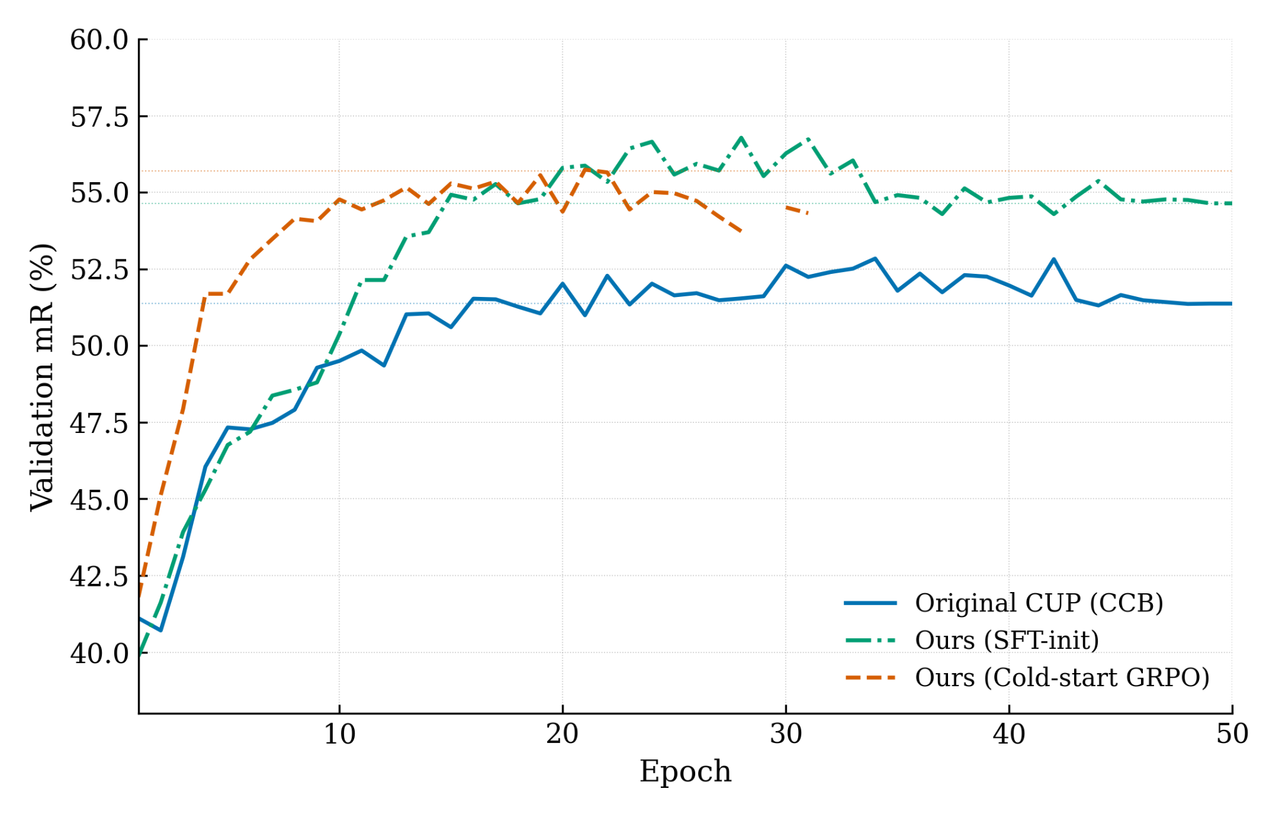
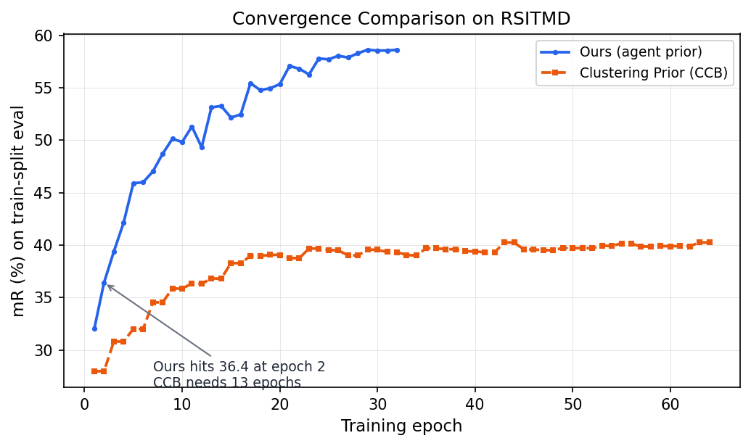
1.5 训练策略与收敛
训练策略
RSITMD 收敛速度
Cold-start GRPO 前期提升更快；SFT-init 后期保持较高 validation mR。曲线仅反映验证集表现。
Agent prior 在第 2 个 epoch 已达到 36.4 mR；CCB 约需 13 个 epoch 达到相近水平。
Notes:
图片：main_curves.png、convergence_compare.png。

Slide 15
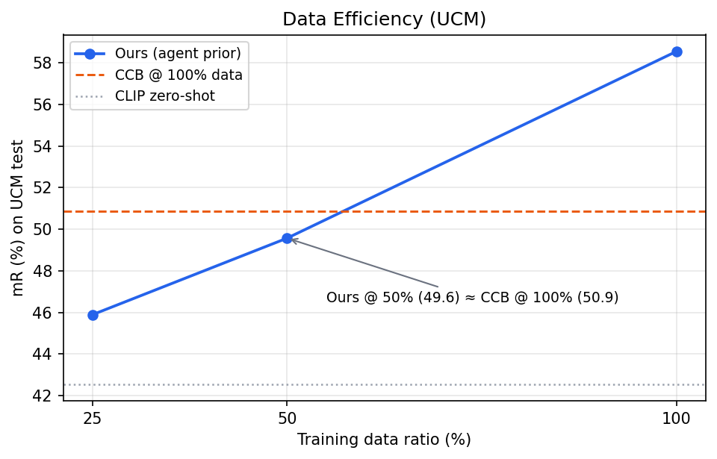
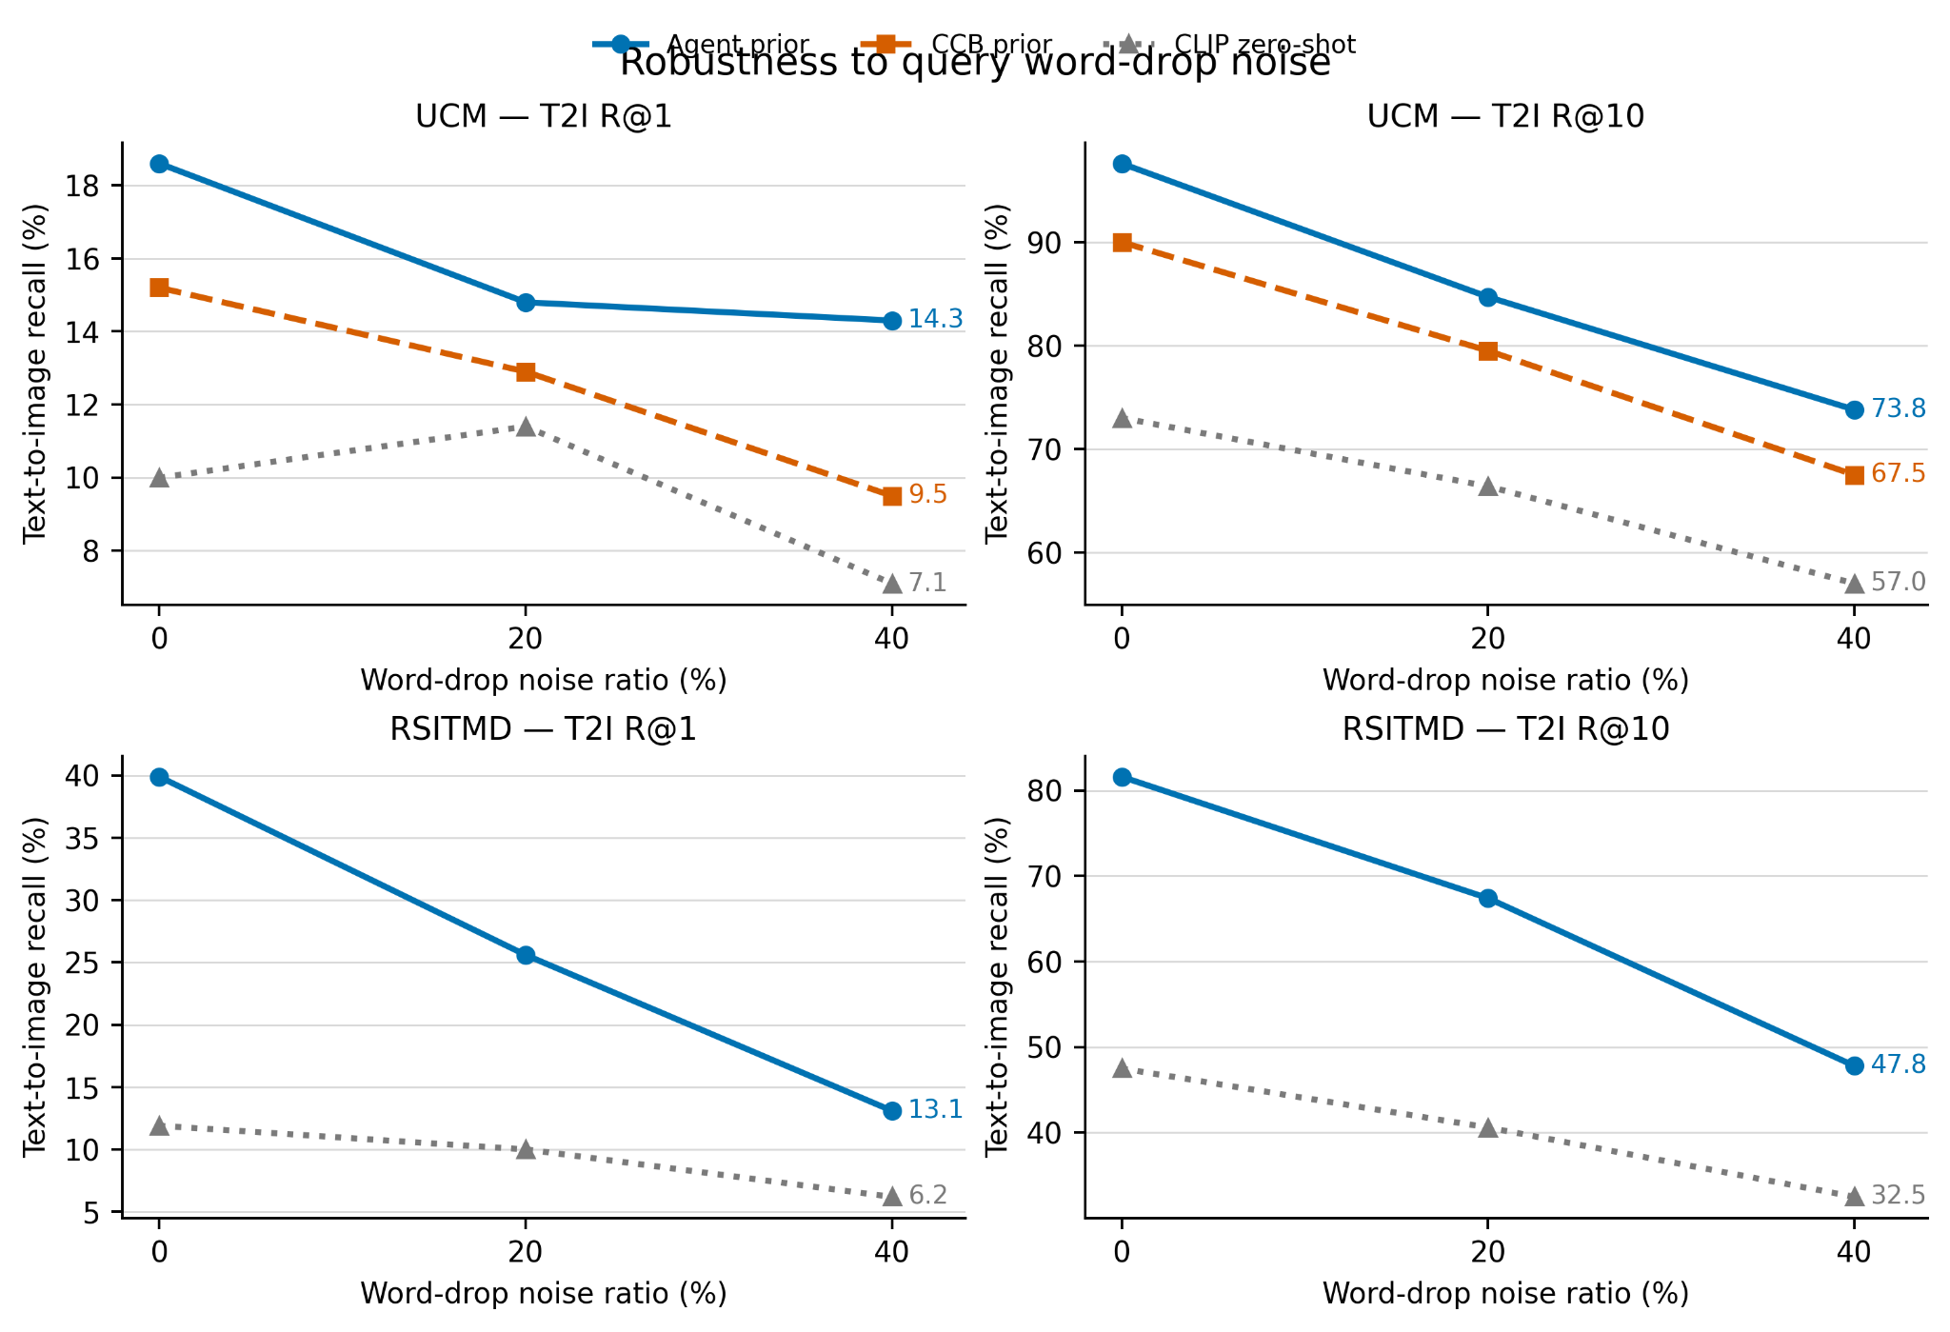
1.6 数据效率与噪声鲁棒性
数据效率
噪声鲁棒性
Agent prior 使用 50% 数据时 mR 为 49.6，已接近 CCB 使用全量数据时的 50.9。
当前仅测试 0%、20%、40% word-drop。Agent 在 UCM 与 RSITMD 的 R@1、R@10 上均保持优势。
Notes:
图片：data_scale.png、noise_robustness_summary.png。噪声比例仅为 0%、20%、40%。

Slide 16
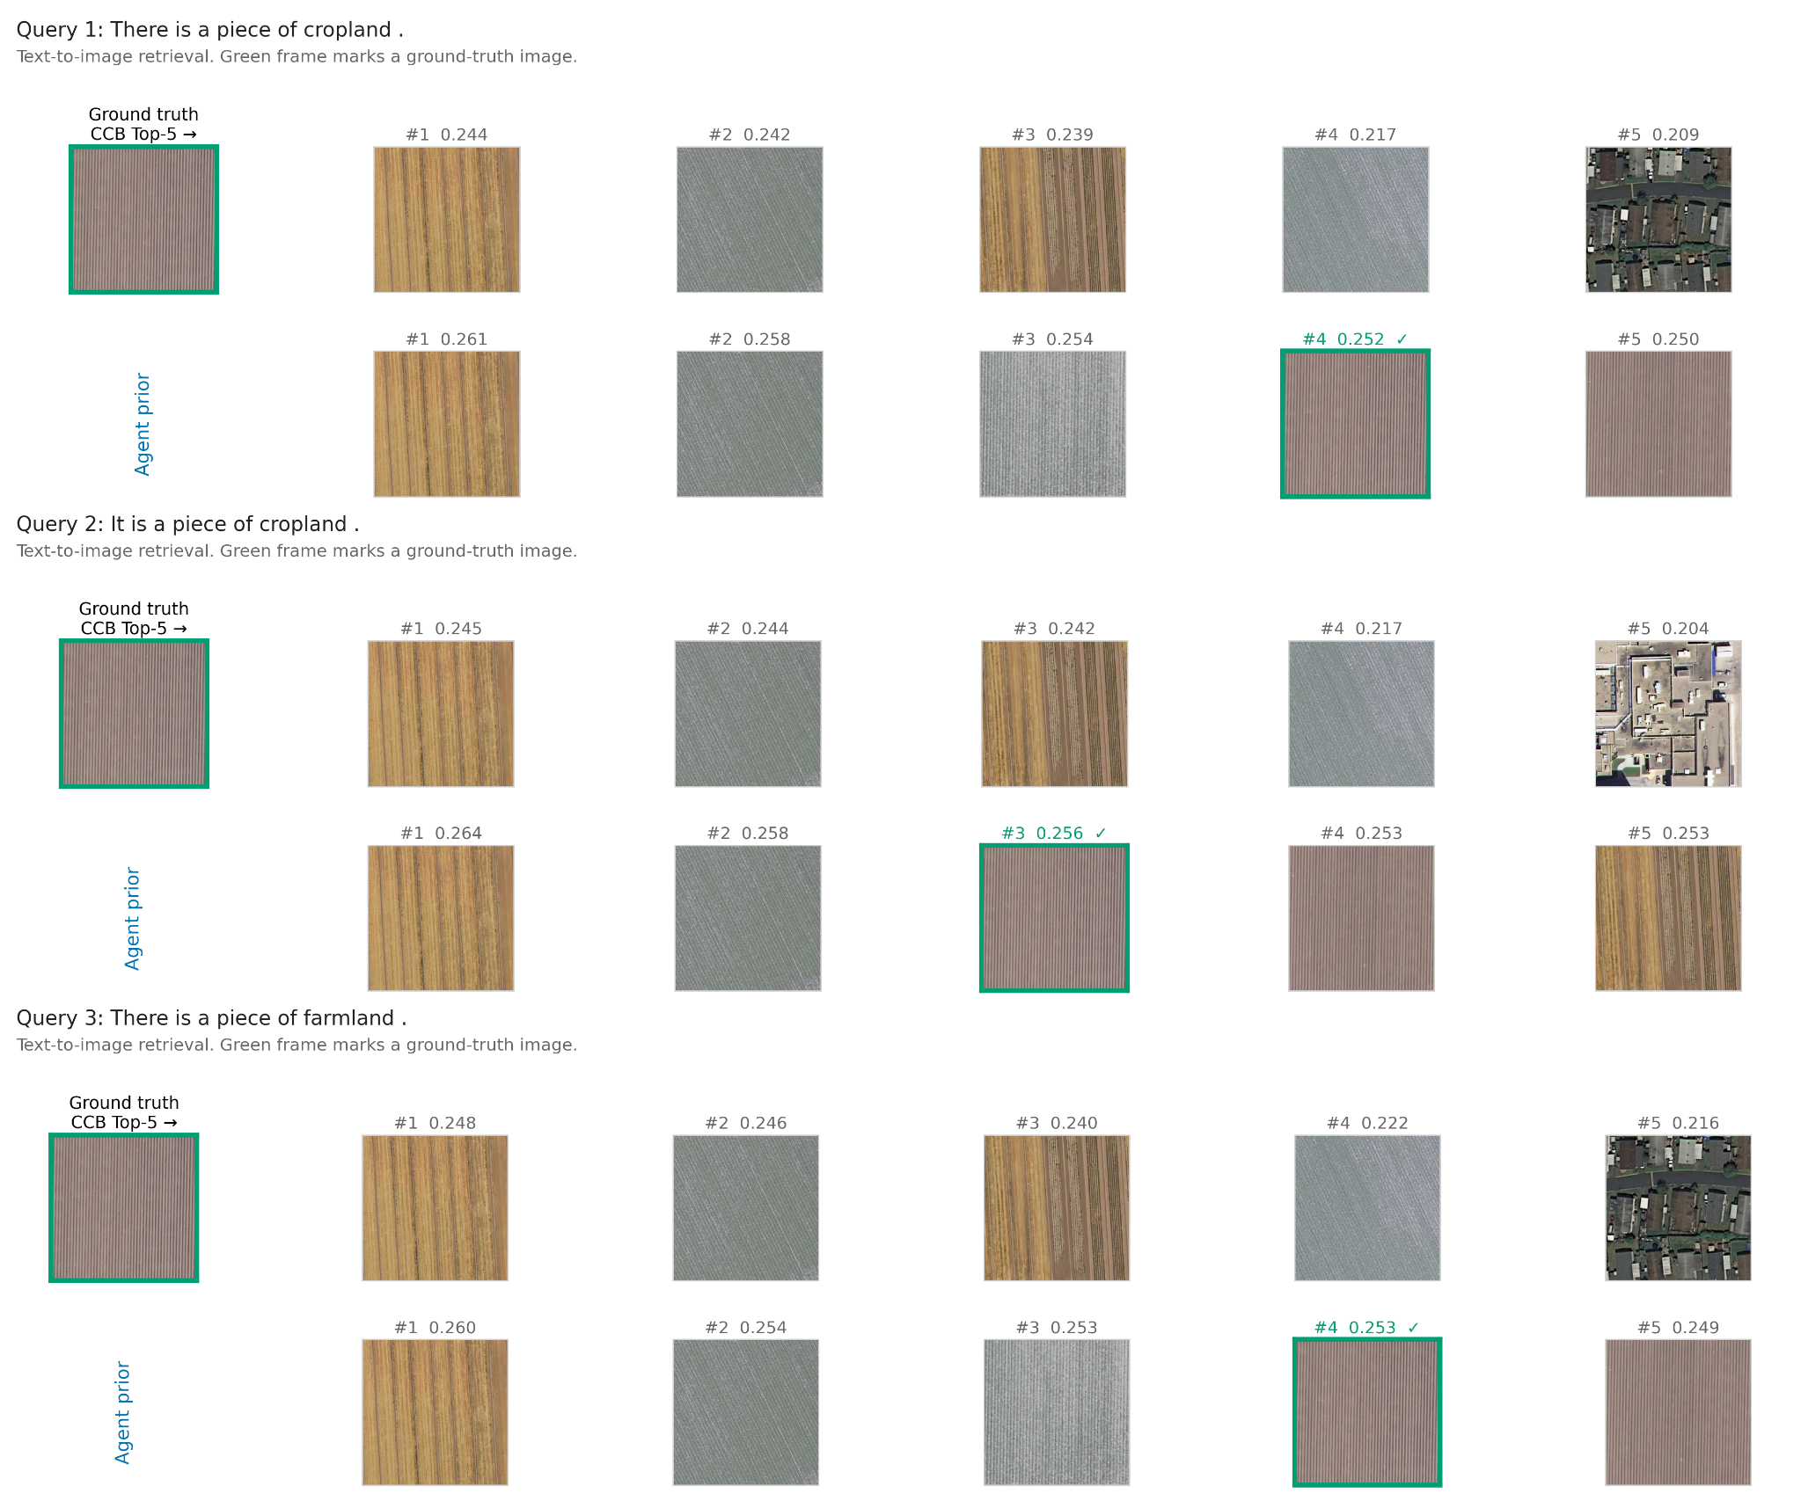
1.7 同一 Query 的 Top-5 定性对照
检索结果变化
绿色框为真实匹配图。三个示例中，真实图由 CCB 的第 98、52、43 名提升到 Agent 的第 4、3、4 名。Agent prior 能将语义匹配目标显著前移。
Notes:
图片：qualitative_ccb_vs_agent.png。绿色框表示 ground truth。

Slide 17
1.8 论文摘要
摘 要
跨模态遥感图像-文本检索（CMRSITR）旨在实现遥感图像与文本描述之间的双向匹配。得益于大规模预训练视觉-语言模型，CMRSITR近年来取得了显著进展。然而，现有基于提示的方法通常依赖由图像级特征统计导出的静态视觉先验，难以弥合语义稀疏的文本描述与视觉复杂的遥感场景之间的信息不对称，同时基于智能体的推理、领域专用工具增强和面向检索的强化学习在构建更丰富语义先验方面的潜力尚未得到充分探索。为此，本文提出一个工具增强的智能体强化学习框架。首先，考虑到静态视觉先验与查询无关，本文将多模态智能体对图像与查询联合推理的最终隐藏状态蒸馏为查询感知先验。该先验富含查询相关语义，有助于弥合稀疏文本与复杂图像之间的信息不对称。第二，为弥补通用多模态智能体在遥感领域知识上的不足，本文设计了场景分类工具与迭代调用流程，使智能体通过工具回调循环逐步演化分析。第三，我们发现，即便不做任何监督微调（SFT），直接以强化学习对智能体进行冷启动训练，反而比SFT初始化表现更好且成本更低，同时使智能体行为对齐检索目标。在三个公开基准数据集上的实验表明，本文框架相比许多现有CMRSITR方法取得了具有竞争力的性能。
Notes:
摘要内容依据用户提供的《摘要_中文版.docx》截图录入。

Slide 18
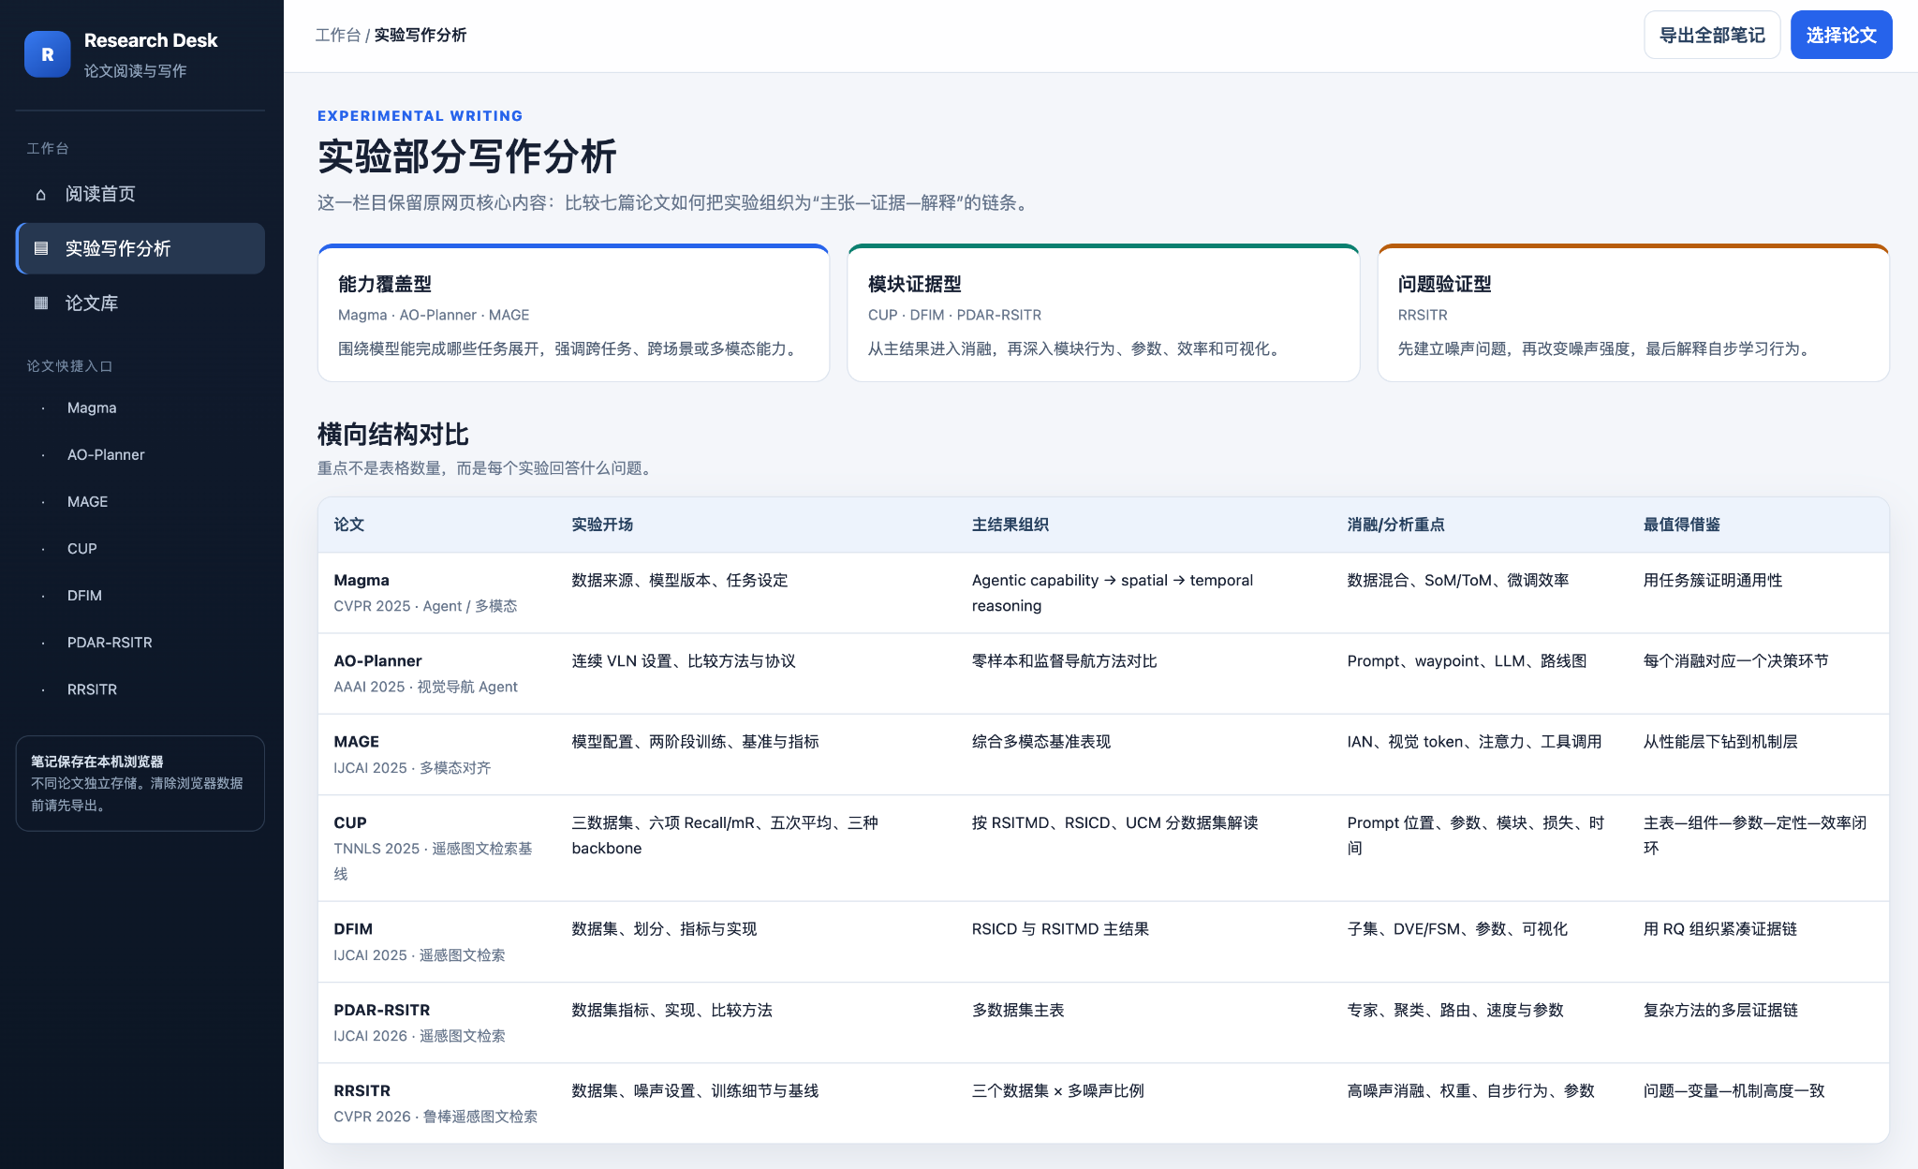
1.9 实验部分写作分析
Notes:
工作进展：阅读 Agent 与遥感图文检索论文，学习实验部分写作思路。图片由用户提供。

Slide 19
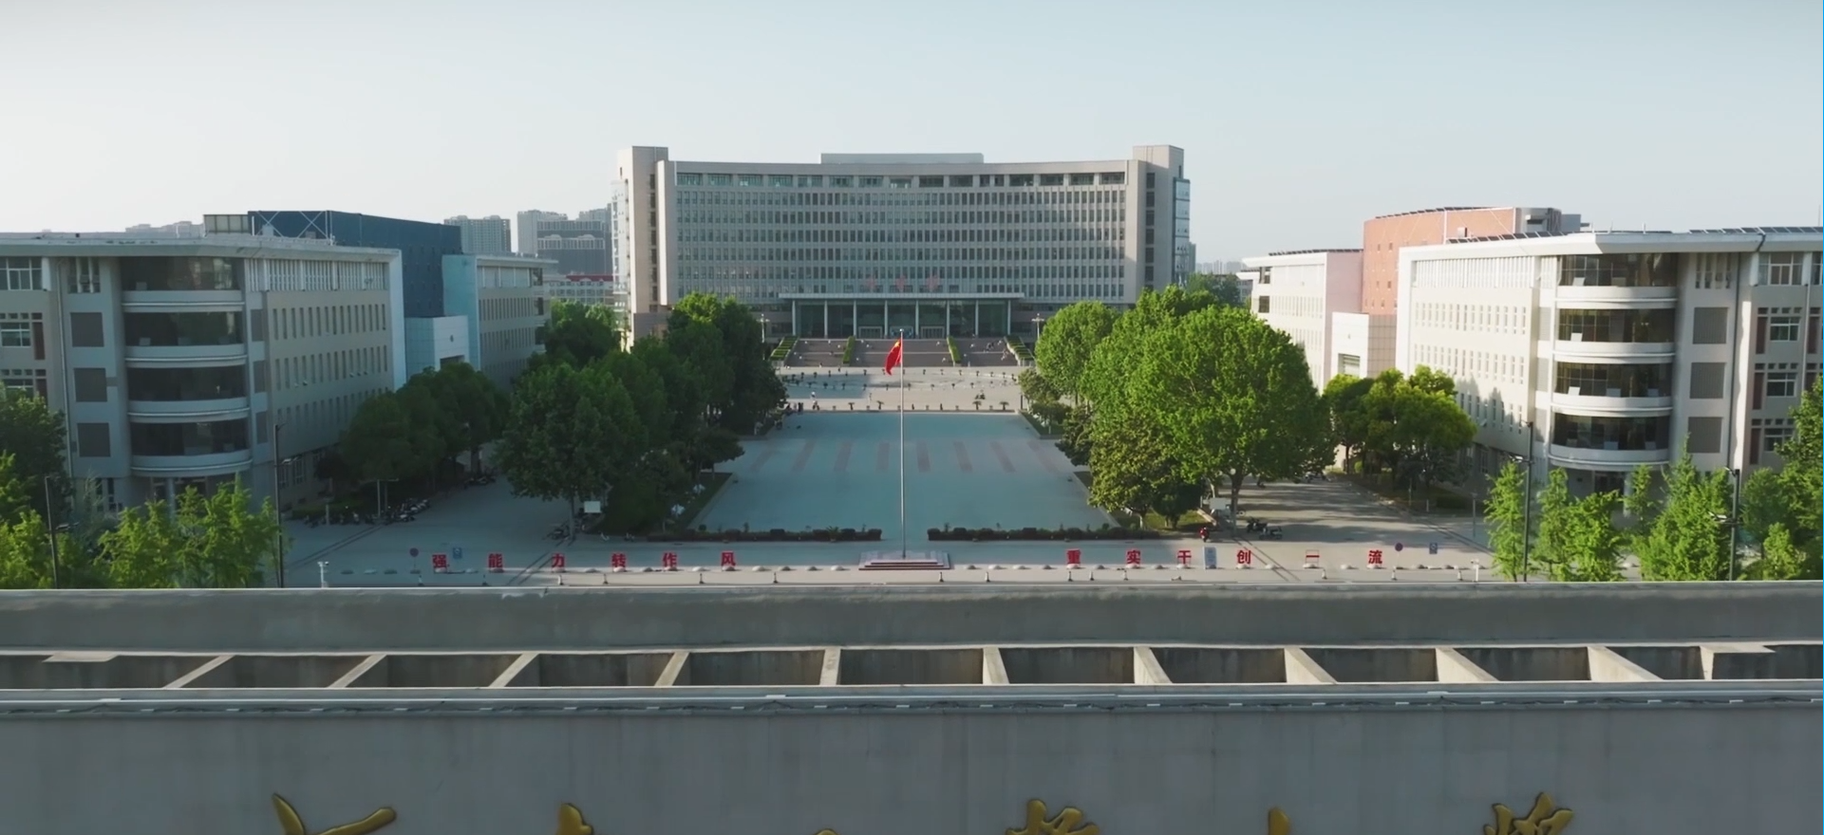
南通学
1
工作进展
目录
CONTENTS
2
下阶段计划

Slide 20
2. 下阶段计划
1、阅读 Agent 和遥感图文检索领域的论文，学习写作思路
2、完成论文其余部分的撰写

Slide 21
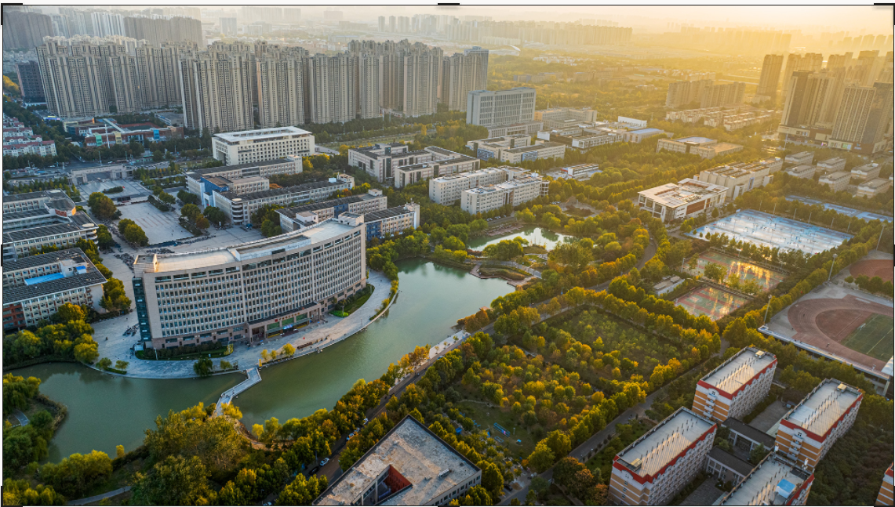
谢 谢！
恳请各位专家指导！

